Slide 1
Zasedání pracovní skupiny pro architekturu a řízení ICT
zasedání 10. 6. 2024
odbor Hlavního architekta eGovernmentu
Digitální a informační agentura

Slide 2
Technický úvod, pravidla videokonference

Slide 3

Kontext naší PS v rámci RVIS

Slide 4
Agenda
Technický úvod, pravidla videokonference – Tomáš Šedivec
Hlavní program
  Změny v Národní architektuře eGovernmentu – Digitální a informační agentura
  eSeL v ISVS – Ministerstvo vnitra
  Portál dopravy – Ministerstvo dopravy
  Akční plán ZoPDS – Digitální a informační agentura
  TCO kalkulačka – Digitální a informační agentura
  AIS jako SaaS – Digitální a informační agentura
Poznámky a nejasnosti členů pracovní skupiny
Závěr – Tomáš Šedivec

Slide 5
Změny v Národní architektuře eGovernmentu

Slide 6
Změny v Národní architektuře eGovernmentu
Viz také https://archi.gov.cz/vyhledavani:changelog
Katalog služeb VS https://archi.gov.cz/nap:katalog_sluzeb?do=diff&rev2%5B0%5D=1703068886&rev2%5B1%5D=1713884858&difftype=sidebyside
FAQ ZoPDS https://archi.gov.cz/znalostni_baze:faq_zopds
FAQ dlouhodobého řízení ISVS https://archi.gov.cz/znalostni_baze:faq_isvs
Identifikátory, RČ a vazby https://archi.gov.cz/playgroud:rc
NIA https://archi.gov.cz/nap:nia?do=diff&rev2%5B0%5D=1708609153&rev2%5B1%5D=1715949029&difftype=sidebyside
eGC https://archi.gov.cz/nap:egovernment_cloud?do=diff&rev2%5B0%5D=1708519463&rev2%5B1%5D=1716898103&difftype=sidebyside
Dekompozice ISVS https://archi.gov.cz/znalostni_baze:dekompozice_isvs

Slide 7
Změny v Národní architektuře eGovernmentu
Viz také https://archi.gov.cz/vyhledavani:changelog
Metodický pokyn ke zveřejňování provozní dokumentace https://archi.gov.cz/znalostni_baze:pokyn_zverejneni_provozni_dokumentace
  Po schválení RVIS bude vystaven ve věstníku DIA
  Společný pokyn DIA a NÚKIB

Slide 8
Změny v Národní architektuře eGovernmentu
Poslední seznam změn jednomyslně schválen usnesením RVIS č. 2024/03/18/U5
Nadále budou změny schvalovány v hierarchii RVIS:
  Pracovní skupina pro architekturu a řízení ICT
  Výbor pro Informační koncepci ČR
  Plenární zasedání RVIS

Slide 9
Diskutuje s námi
Pravidla diskuze na konci každé stránky:
  Dotazy se musí týkat dané stránky. Pokud Váš dotaz se stránkou nesouvisí a nenašli jste potřebné informace pomocí vyhledávání, založte prosím nové diskuzní vlákno ve speciální části webu https://archi.gov.cz/diskuze.
Pravidla diskuze ve speciální části webu https://archi.gov.cz/diskuze
  Diskutujte v rámci založené diskuze. Pokud Váš příspěvek s vláknem nesouvisí, založte prosím nové diskuzní vlákno.
  Pokud zakládáte nové vlákno, nezapomeňte ho pojmenovat. Název by měl souviset s Vaším dotazem.

Slide 10
eSeL v ISVS

Slide 11
Portál dopravy

Slide 12
Akční plán ZoPDS

Slide 13
TCO kalkulačka

Slide 14
AIS jako SaaS

Slide 15
AIS jako SaaS
Mutlitenantní systémy nabízené jako služba přistupující do referenčního rozhraní
Nutné dodržení provozních podmínek a správy certifikátů ze strany orgánu veřejné správy, ne ze strany poskytovatele služeb
Nutné využívání pouze takových služeb, které jsou v katalogu cloud computingu
Dočasné řešení
  Pravidla pro poskytovatele CC, jaké prostředky zvolit pro správu certifikátů
  Umožnění správcům ISVS zaregistrovat si AIS přistupující ze stejné IP adresy jako jiné instance AIS
Budoucí řešení
  Změna legislativy - Připojení poskytovatelů CC do CMS
  Přepracování registrace služeb AIS jako SaaS do katalogu CC
  Přepracování pravidel pro tzv. sdílené AIS
  Využívání velkých jazykovým modelů (tzv. umělá inteligence)

Slide 16
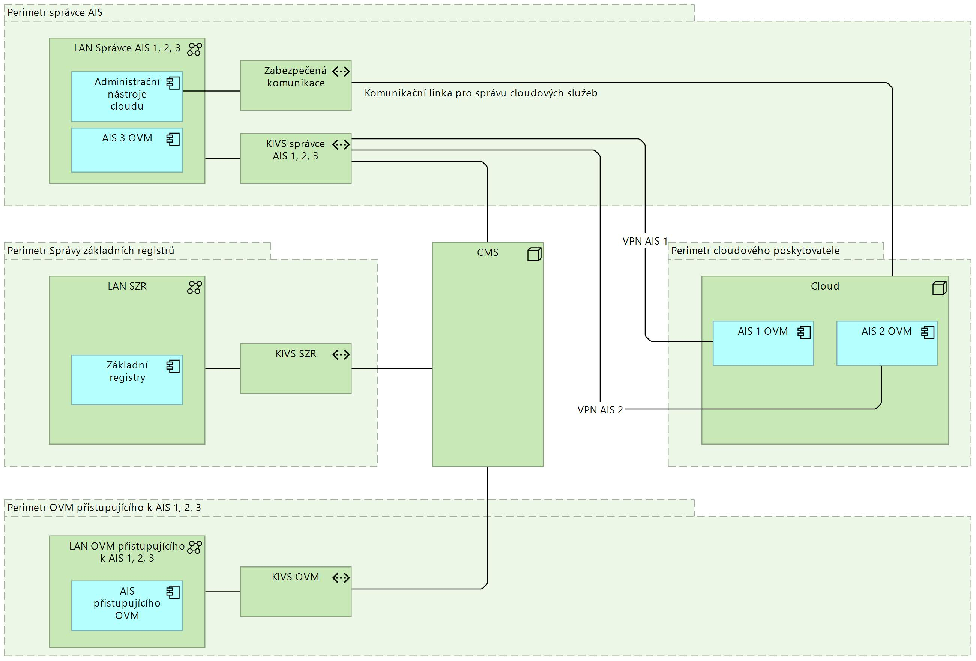

Slide 17
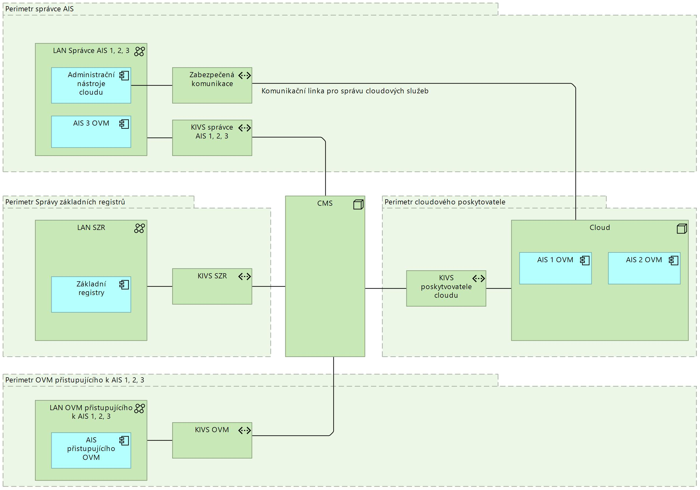

Slide 18
Otázky a nejasnosti členů pracovní skupiny

Slide 19
Závěr

